Slide 1
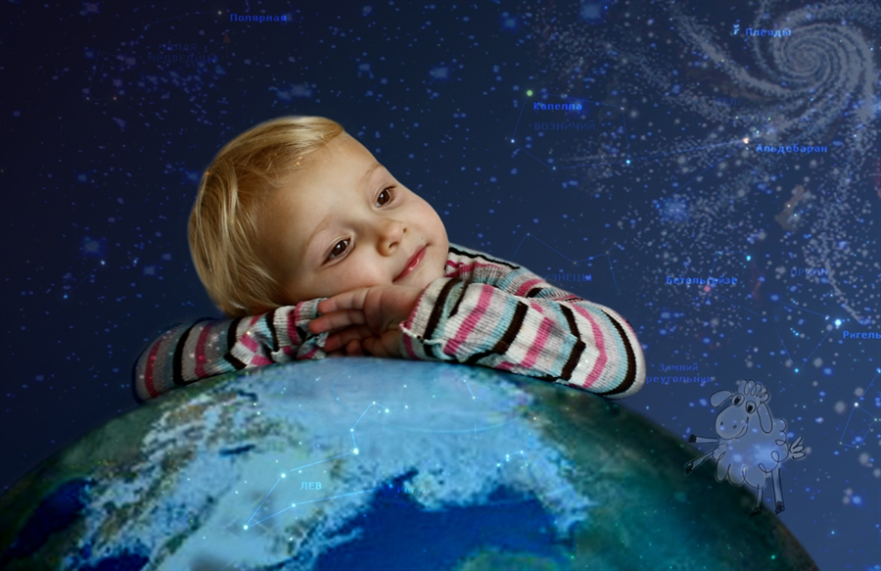
«Интересные факты о Космосе»
Подготовила:
Воспитатель
ГБОУ Школа № 236 корпус 6
Малютина Антонина Андреевна

Slide 2
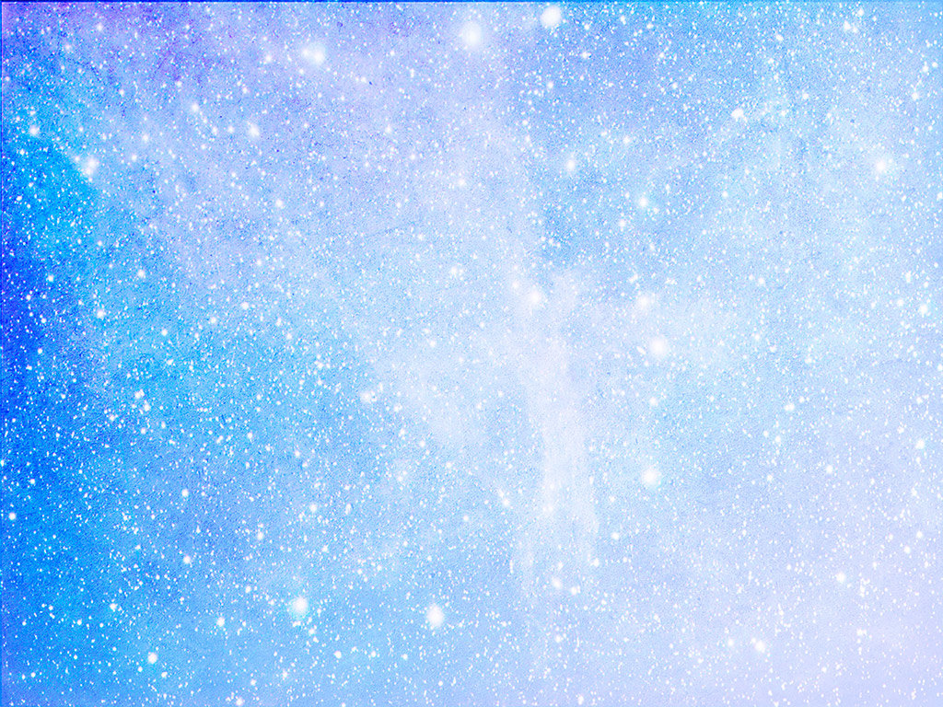
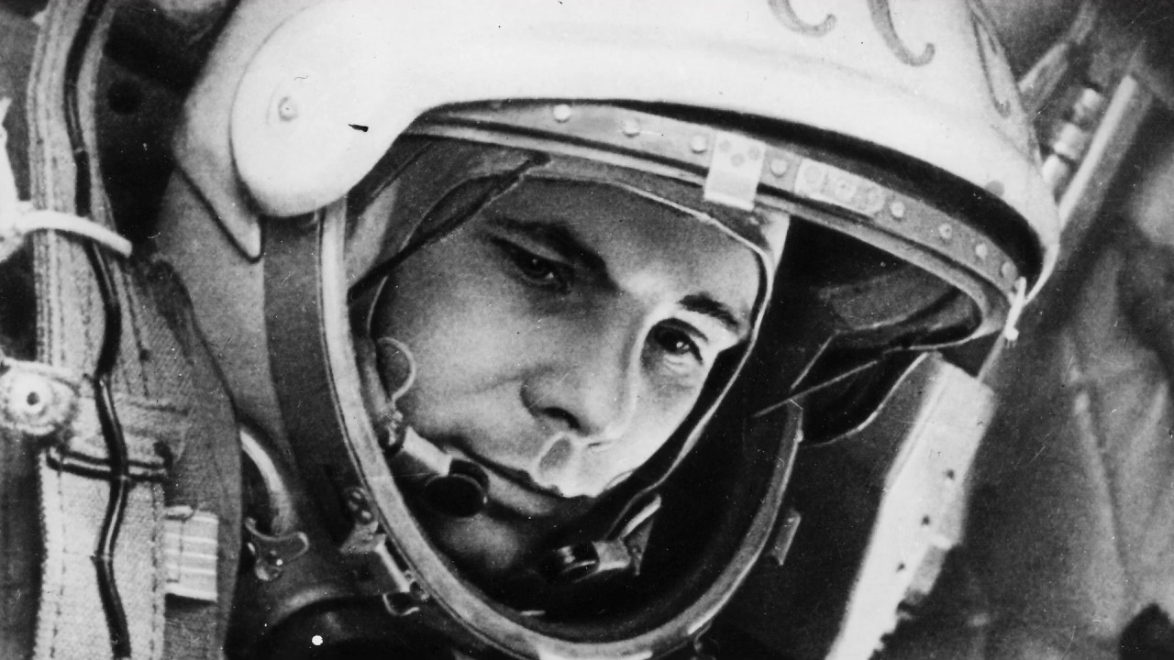
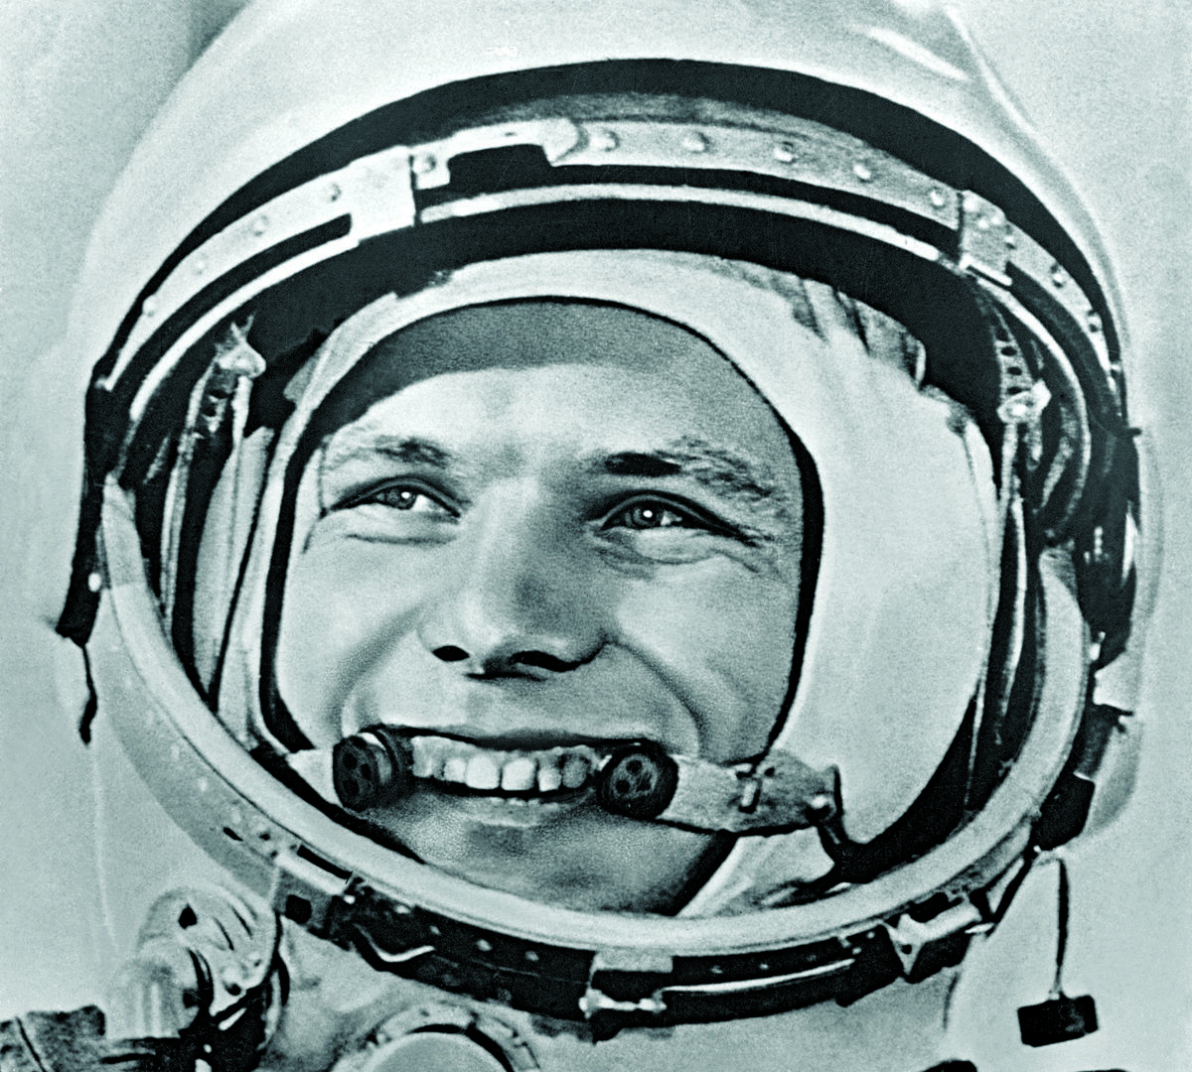
А вы знаете , что 12 апреля 1961 года – Юрий Гагарин совершил первый орбитальный облет Земли, открыв человечеству дорогу в космос?

Slide 3
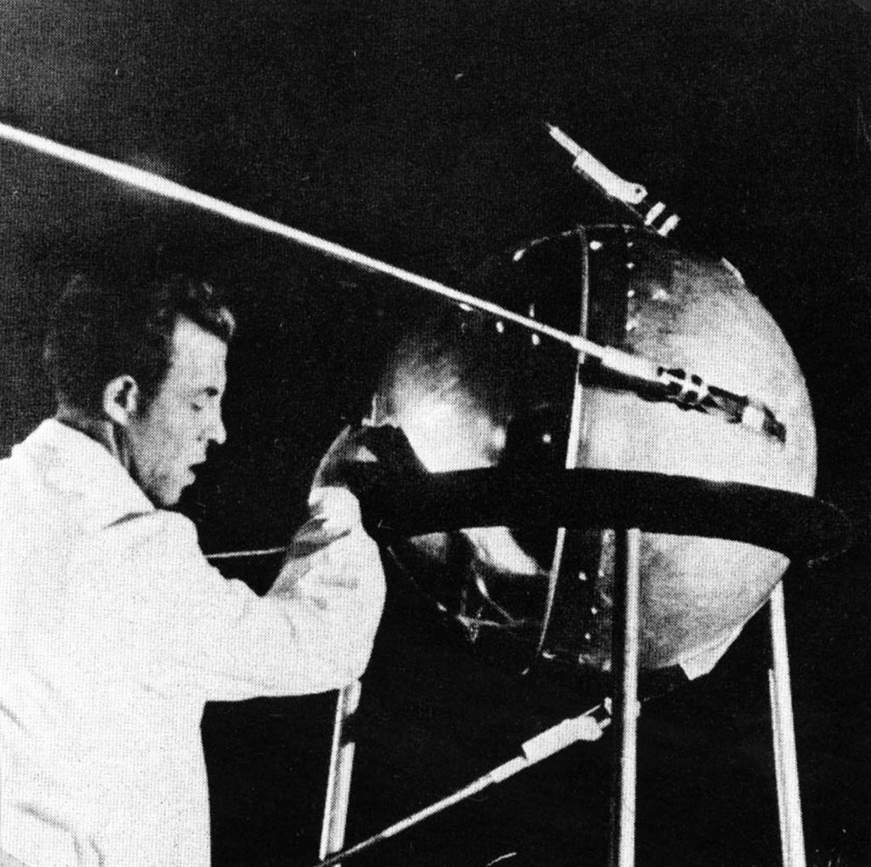
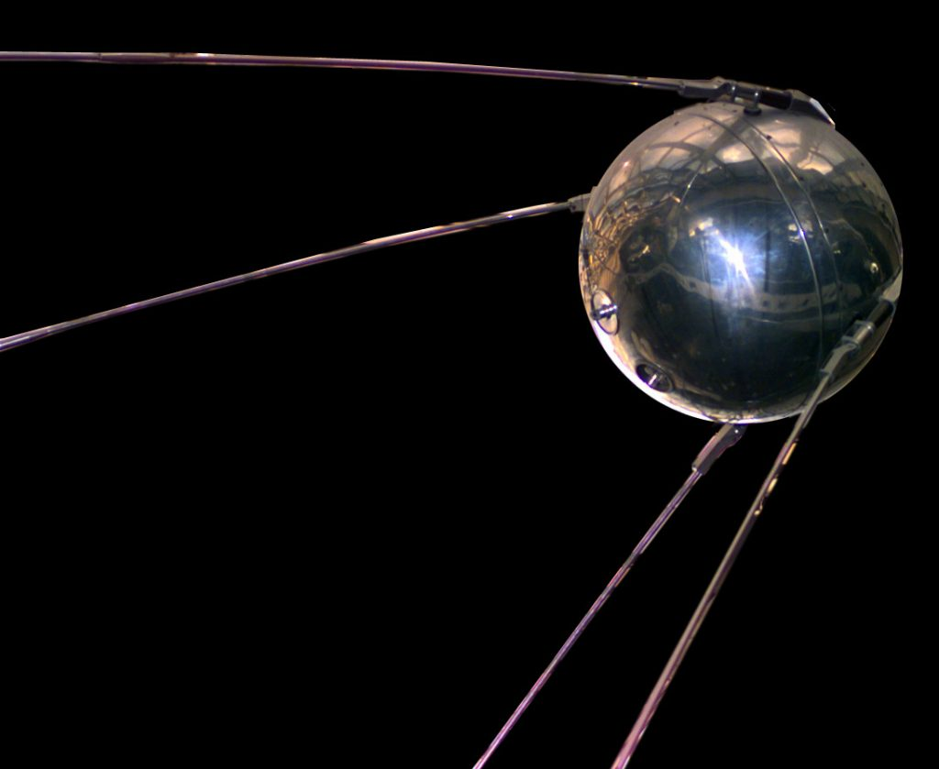
А вы знаете, что первый искусственный спутник Земли был запущен СССР в 1957 году и назывался «Спутник-1»?

Slide 4
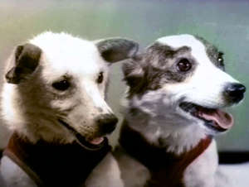
А Вы знаете, что на борту первого спутника были две собаки- Белка и Стрелка? Они первые покорители космоса и удачно вернулись на Землю.

Slide 5
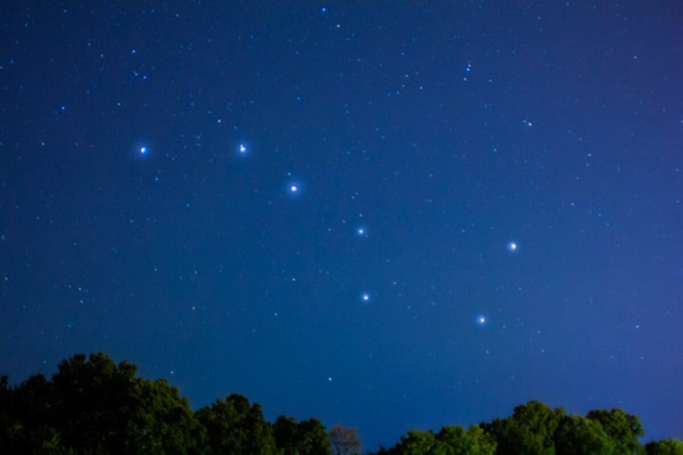
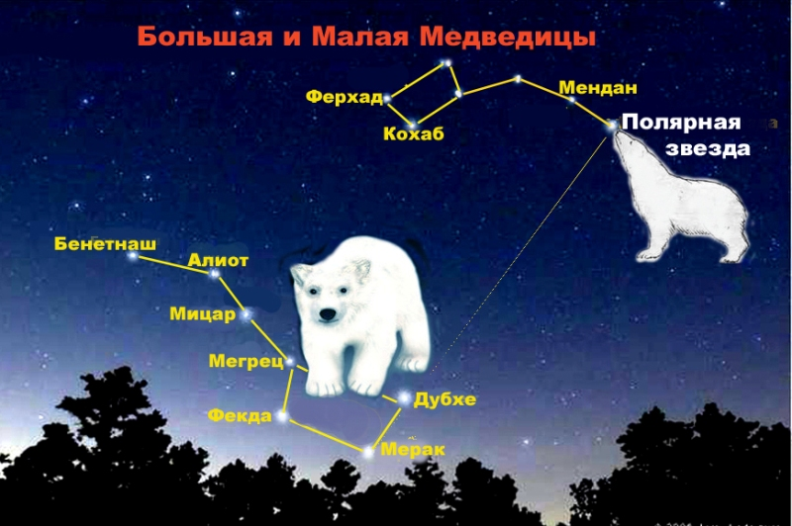
А Вы знаете, что звезды из созвездия Большой Медведицы, находятся в разных галактиках?

Slide 6
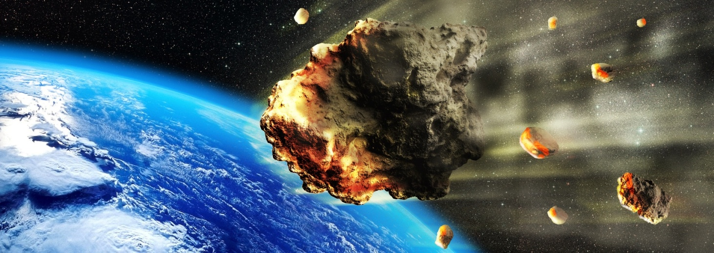
А вы знаете, что Землю регулярно атакуют метеориты? Ежедневно падает около двухсот тысяч метеоритов, но из-за малых размеров почти все они сгорают в атмосфере.

Slide 7
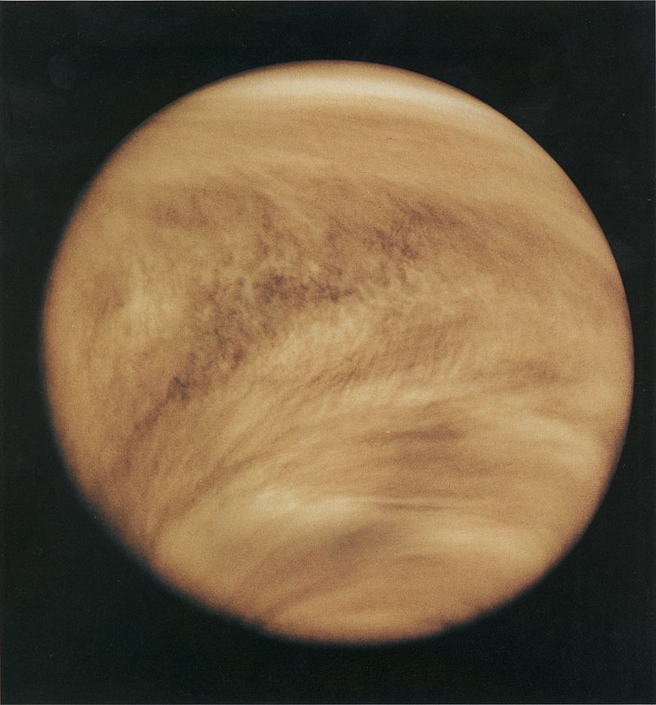
А Вы знаете, что одни сутки на Венере длятся примерно 7 земных месяцев?
Венера единственная планета Солнечной системы, которая вращается против часовой стрелки.

Slide 8
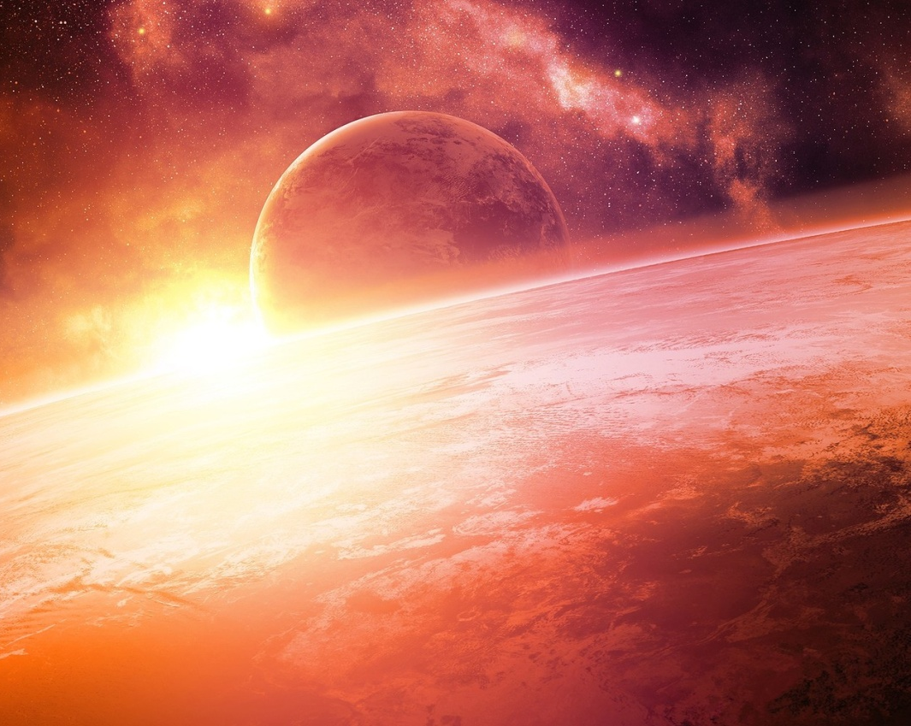
А Вы знаете, что в течение дня космонавты на орбите любуются восходом Солнца 16 раз?

Slide 9
